Slide 1
2
1
1
مراجعة
الدرس 4
الدرس 3
الدرس 2
الدرس 1

Slide 2





أيقونات توجيهية
توجيهات الأستاذ (ة)
تعيين تلميذ للإجابة
المرور بين الصفوف
عرض فيديو
المرور إلى الشريحة الموالية بعد عرض الفيديو
العمل في ثنائيات

Slide 3

برمجة الأسبوع الأول
(ة)خاص بالأستاذ
الدرس 2
الدرس 1
الأعداد من 0 إلى 999 (1)
الأعداد من 0 إِلى 100 (مراجعة المستلزمات)
الدرس 4
الدرس 3
إكمال متسلْسلات أشكال هندسية (1)
الأعداد من 0 إلى 999 (2)
مراجعة
مراجعة وتثبيت دروس الأسبوع
مراجعة وتثبيت دروس الأسبوع

Slide 4
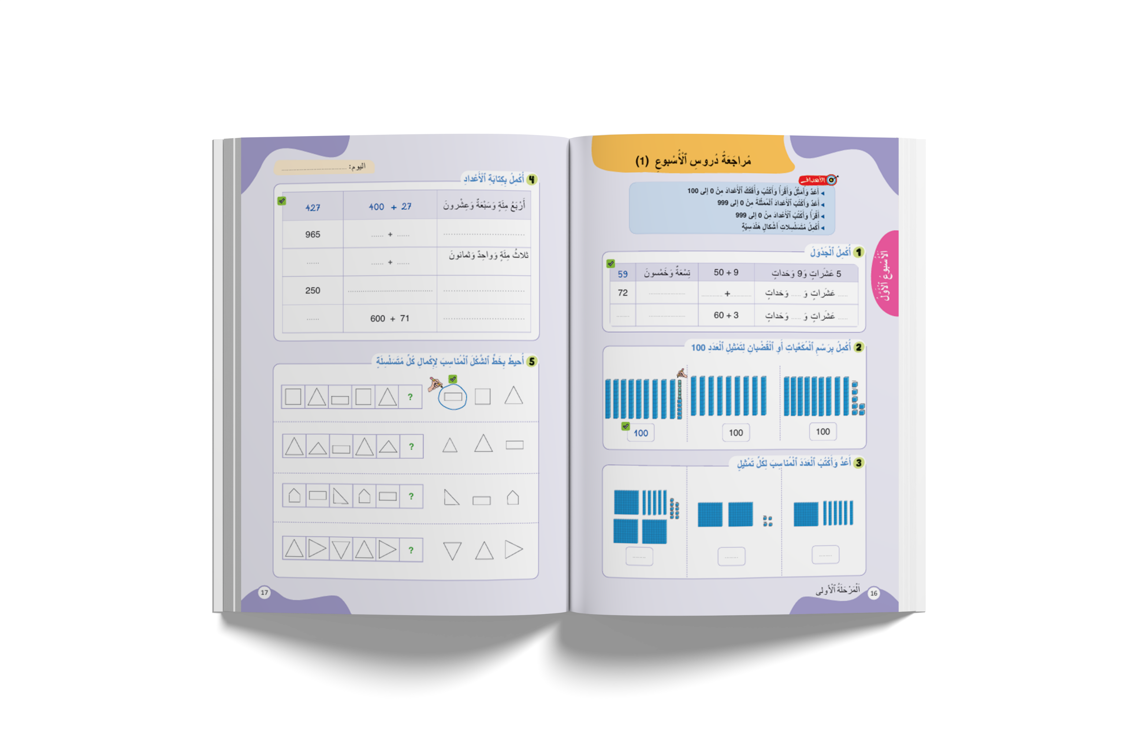
درس اليوم
(ة)خاص بالأستاذ
مراجعة دروس الأسبوع

Slide 5
تدابير حصة مراجعة الأسبوع
(ة)خاص بالأستاذ
مراجعة كل درس تتم عبر المراحل التالية :
رائز التحقق من الهدف الرئيسي للدرس
احتساب نسبة التحكم
أكبر من 80
أقل من 80
المرور مباشرة للتدرب على الكراسة
إعادة عرض شريط النمذجة
إنجاز نشاط مراجعة الدرس على الكراسة

Slide 6
(ة)خاص بالأستاذ
مراحل الدرس
1
افتتاح الدرس
1
5
1
2
  مراجعة الدرس 1
10
1
3
  مراجعة الدرس 2
10
1
4
  مراجعة الدرس 3
1
10
1
5
  مراجعة الدرس 4
15
1
6
اختتام الدرس
5

Slide 7
(ة)خاص بالأستاذ
عند نهاية الدرس
على الأقل 80% من المتعلمين سيكونون قادرين على:
تمثيل وقراءة وكتابة وتركيب وتفكيك الأعداد من 0 إلى 100.
تمثيل وقراءة وكتابة الأعداد من 0 إِلى 999.
إكمال متسلسلات أشكال هندسية.

Slide 8

(ة)خاص بالأستاذ
افتتاح الدرس
1
تصحيح الواجب المنزلي
الحساب الذهني
1

Slide 9



    مرحباً يا أصدقاء. اليوم، سنراجع دروس الأسبوع.

Slide 10
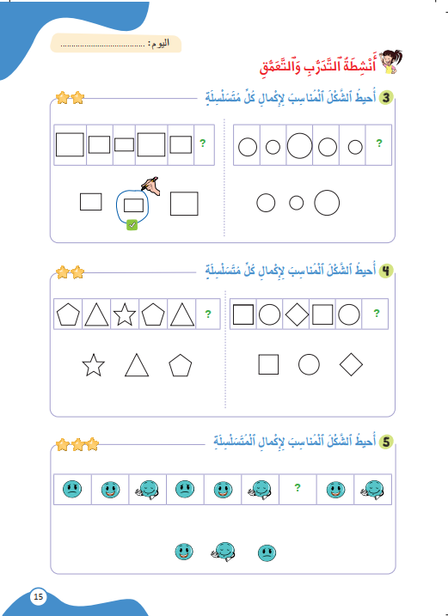
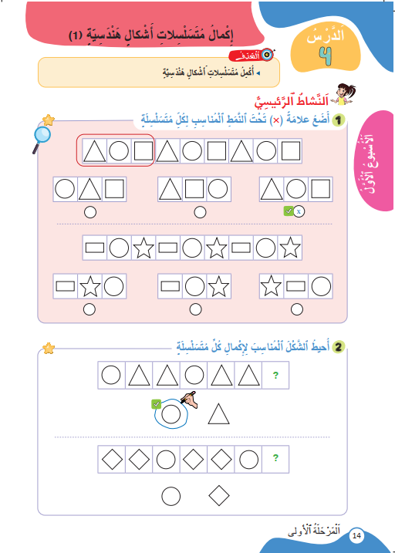
خذوا كراساتكم، ص 14، سنصحح تمارين الواجب المنزلي.

Slide 11
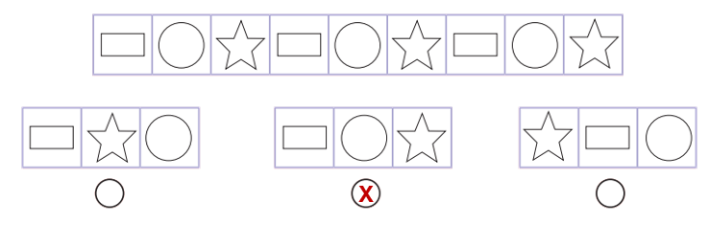
صححوا تتمة التمرين 1 الصفحة 14. لديكم دقيقة واحدة
1
Version provisoire pour la formation des enseignants

Slide 12
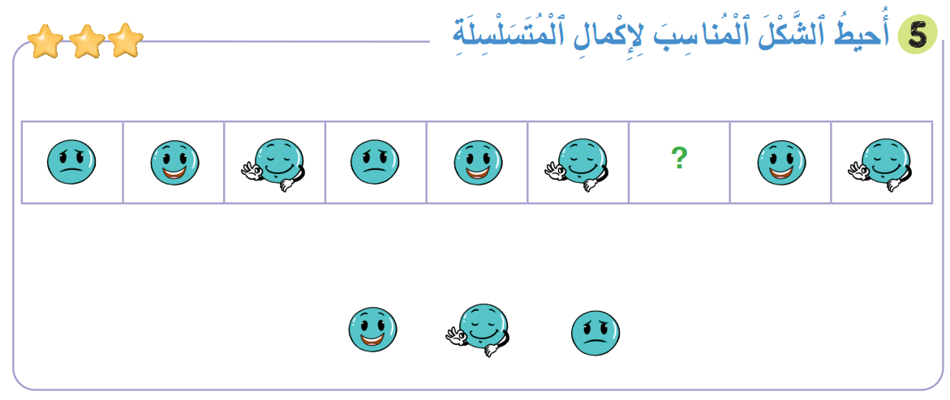
صححوا التمرين 5 الصفحة 15. لديكم دقيقة واحدة
1
Version provisoire pour la formation des enseignants

Slide 13
(ة)خاص بالأستاذ
افتتاح الدرس
1
تصحيح الواجب المنزلي
الحساب الذهني
1

Slide 14

سنبدأ بالحساب الذهني. خذوا دفاتر البحث.

Slide 15
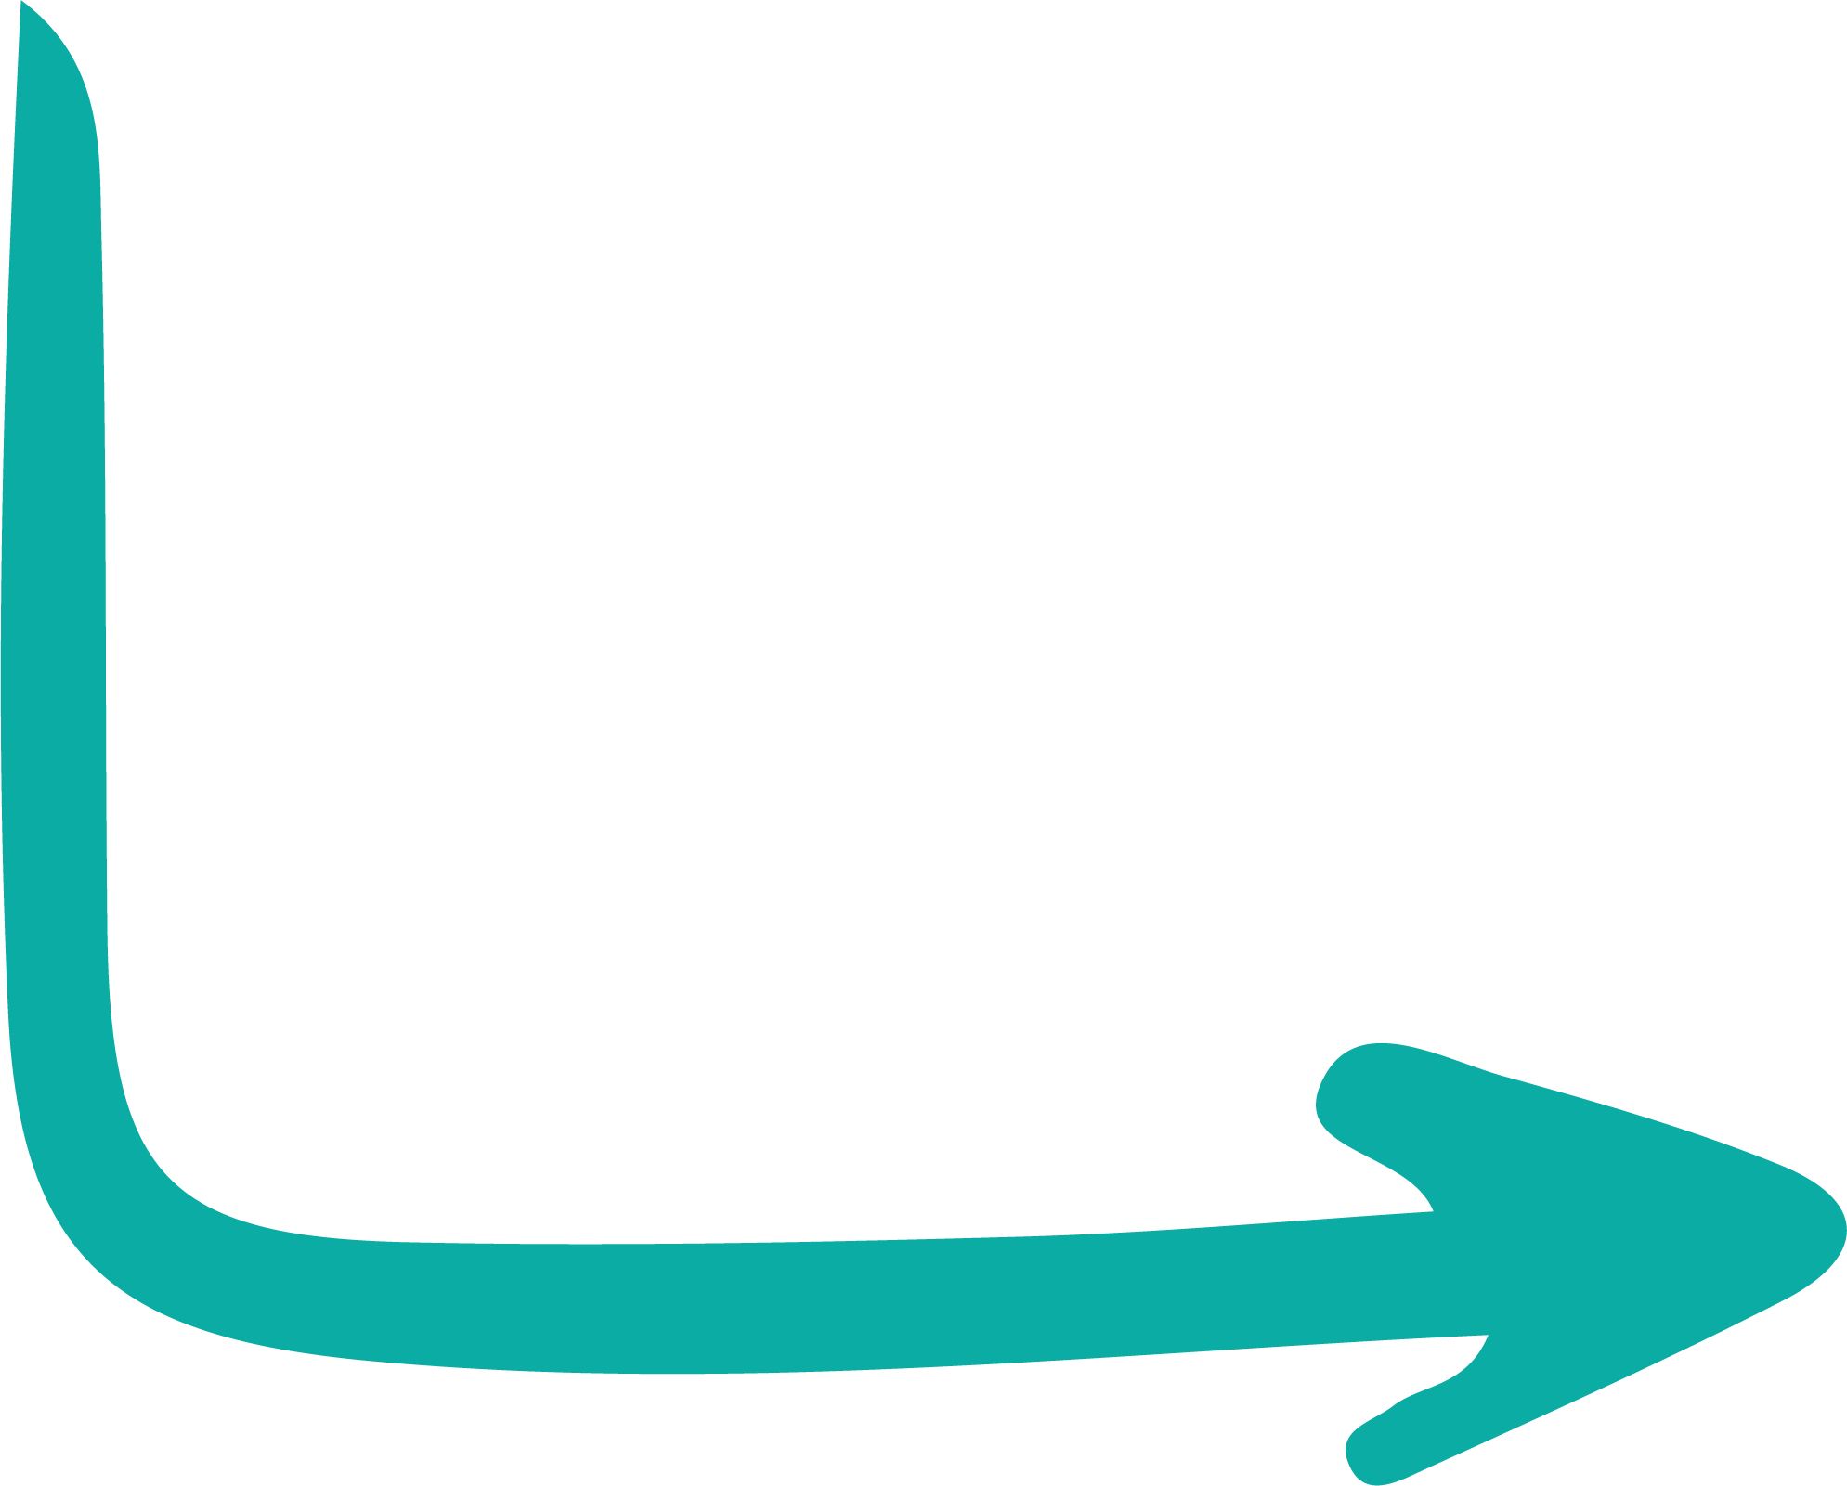
لديكم دقيقة واحدة لإنجاز هذه العمليات. دوّنوا النتيجة فقط في دفاتركم.
A
4 + 2 = …
مثالٌ :
A
6
اُكْتُبوا في دَفاتِرِكُمْ:

Slide 16
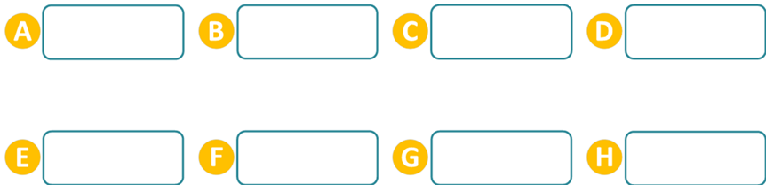

عرض فيديو الحساب الذهني.
6 + 1 = …..
3 + 4 = …..
6 + 8 = …..
7 + 6 = …..
5 + 6 = …..
6 + 2 = …..
5 + 9 = …..
9 + 9 = …..

Slide 17
صححوا. لديكم دقيقة واحدة
1
7
7
14
13
6 + 1 = …..
3 + 4 = …..
6 + 8 = …..
7 + 6 = …..
11
8
14
18
5 + 6 = …..
6 + 2 = …..
5 + 9 = …..
9 + 9 = …..

Slide 18
(ة)خاص بالأستاذ
  مراجعة الدرس 1
2
تمثيلات العدد 100

Slide 19

خذوا الألواح.

Slide 20
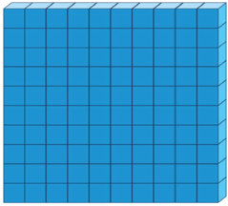
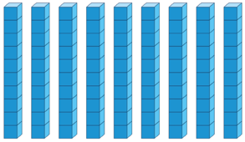
اكتبوا رقم التمثيل الصحيح للعدد مئة.
1
2

Slide 21
صححوا.
1

Slide 22
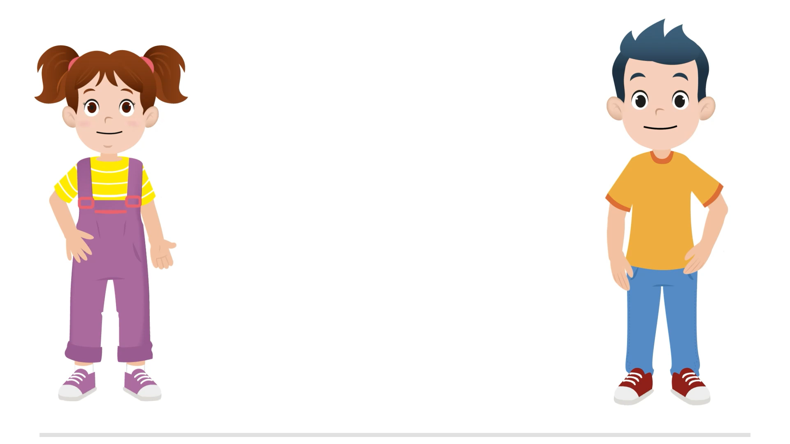
فيديو نمذجة الدرس 1

Slide 23
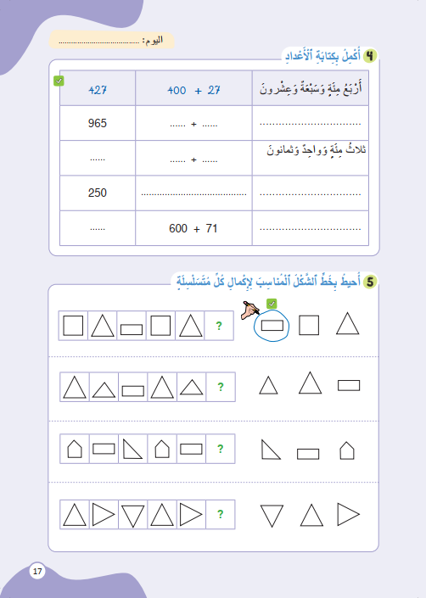
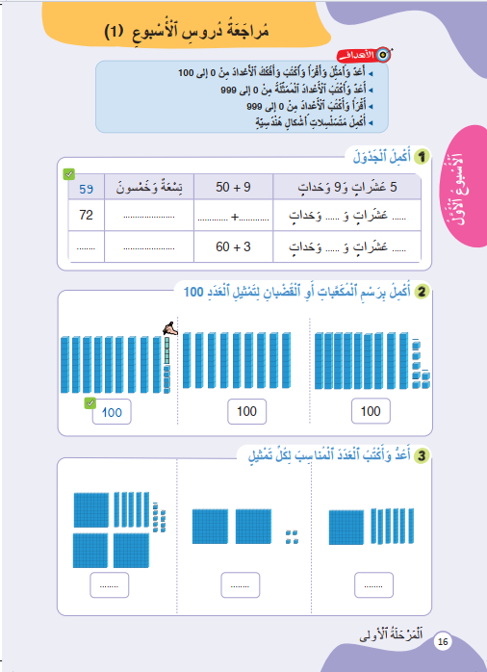
خذوا الكراسات، الصفحة 16.

Slide 24
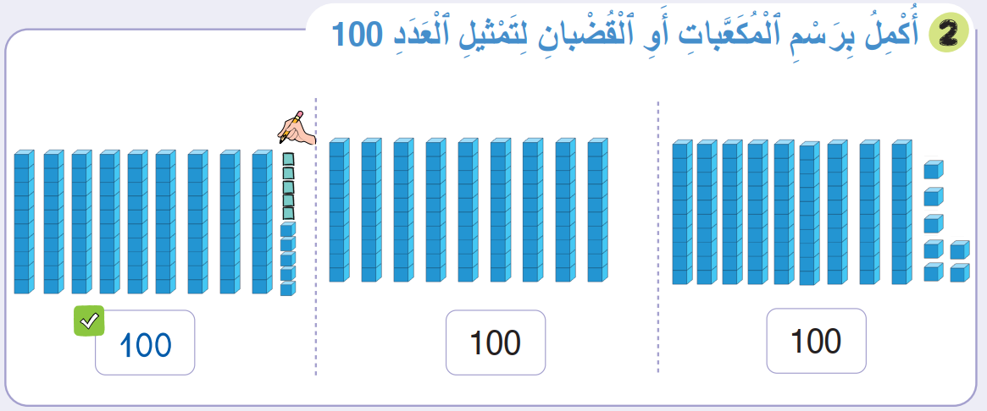

أنجزوا النشاط رقم 2. لديكم دقيقتان.
سأمر بين الصفوف لأقدم المساعدة إليكم وأدون ملاحظاتي في كراساتكم.
2

Slide 25
صححوا. لديكم دقيقة.
1

Slide 26
(ة)خاص بالأستاذ
  مراجعة الدرس 2
2
عد وكتابة العدد المناسب بالأرقام لكل تمثيل.

Slide 27
خذوا الألواح.

Slide 28
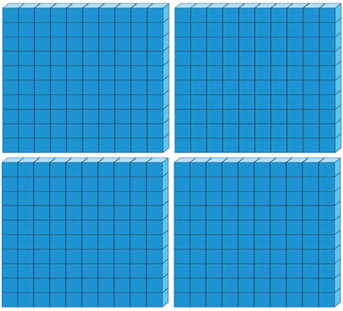


اكتبوا على الألواح العدد المناسب للتمثيل.
..............

Slide 29
صححوا.
426

Slide 30
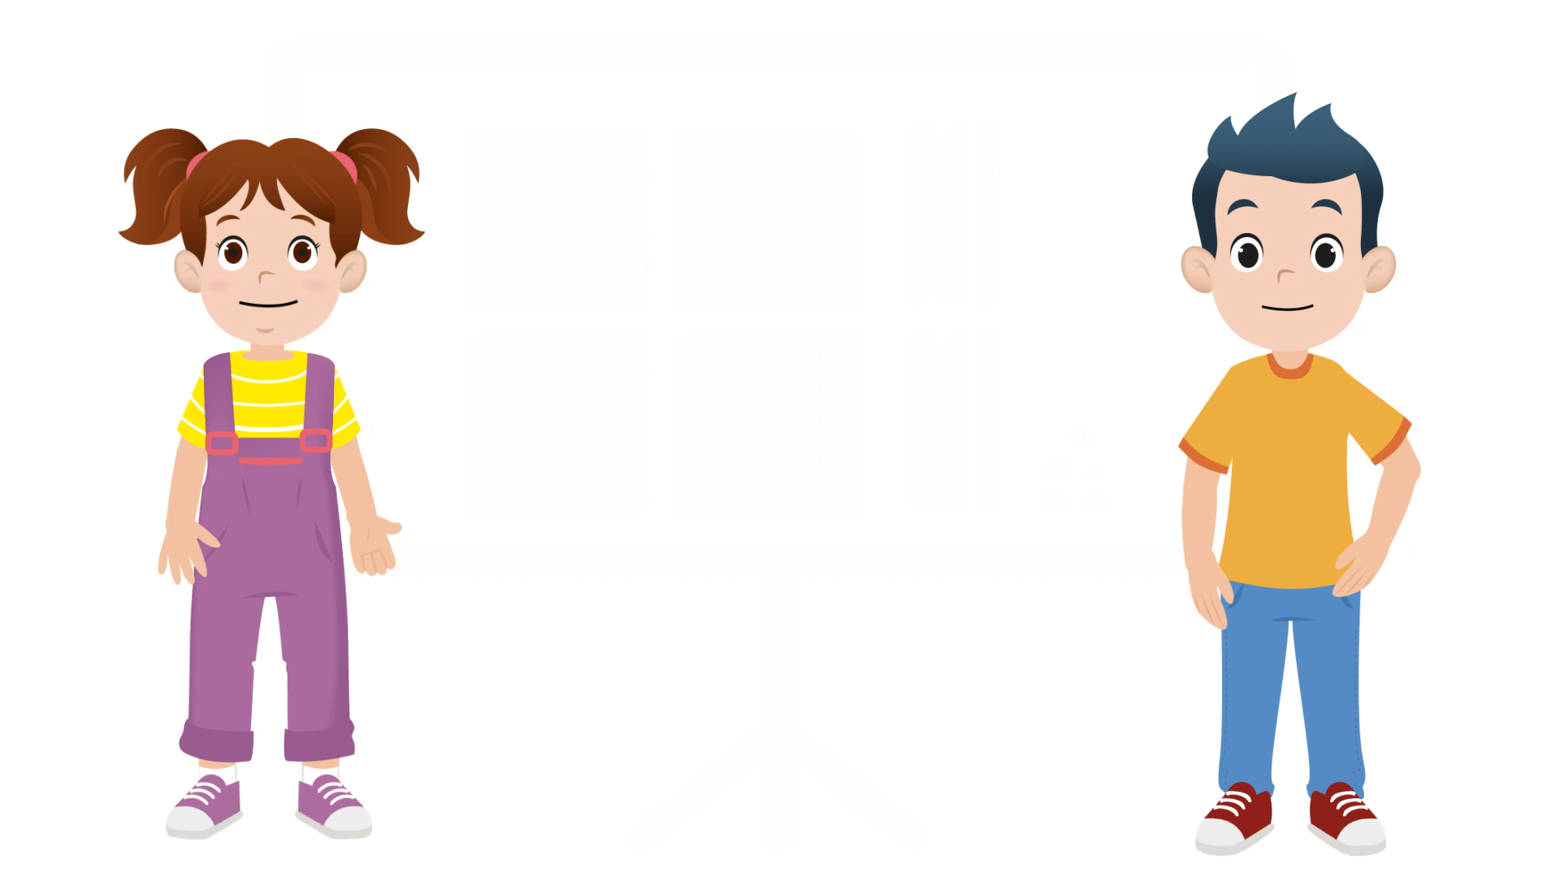
فيديو نمذجة الدرس 2

Slide 31
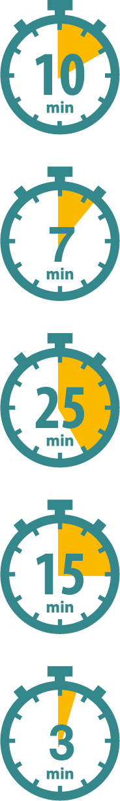
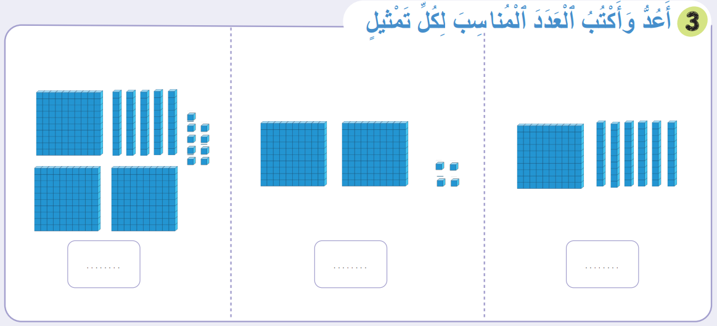
خذوا الكراسات ص 16. أنجزوا النشاط 3. لديكم 3 دقائق.
سأمر بين الصفوف لأقدم المساعدة إليكم وأدون ملاحظاتي في كراساتكم.

Slide 32
صححوا. لديكم دقيقة
1
359
204
160

Slide 33
(ة)خاص بالأستاذ
  مراجعة الدرس 3
4
قراءة وكتابة الأعداد من 0 إلى 999.

Slide 34
خذوا الألواح.

Slide 35
اكتبوا رقم القراءة الصحيحة للعدد.
سأقرأ الاختيارات.
852
ثَمانُ مِئَةٍ وَخَمْسَةٌ وَعِشْرونَ
1
مِئَتانِ وخَمْسَةٌ وَثَمانونَ
2
ثَمانُ مِئَةٍ وَاثْنانِ وَخَمْسونَ
3

Slide 36
القراءة الصحيحة للعدد هي القراءة رقم 3. "ثمان مئة واثنان وخمسون".
852
ثَمانُ مِئَةٍ وَاثْنانِ وَخَمْسونَ
3

Slide 37
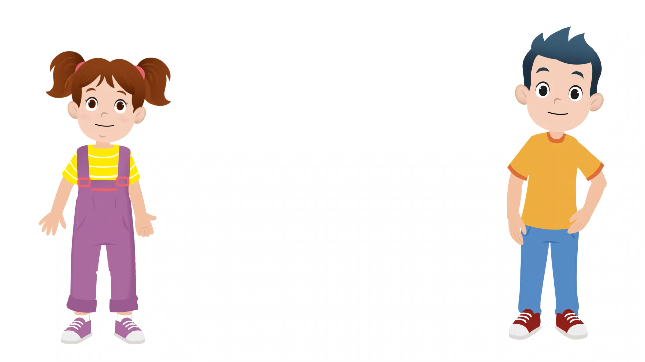
فيديو نمذجة الدرس 3

Slide 38

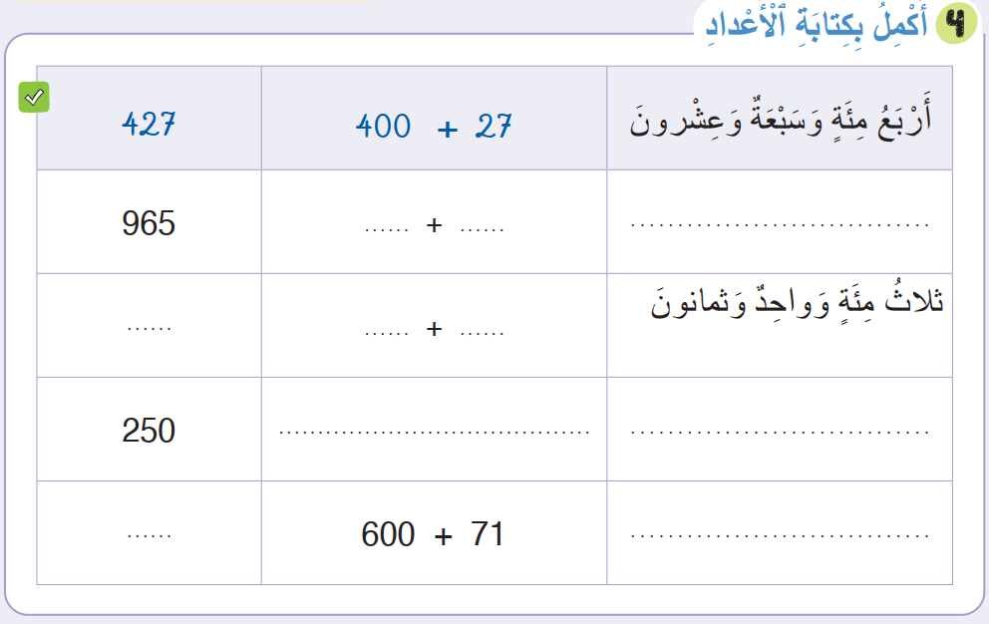
خذوا الكراسات ص 17 أنجزوا النشاط رقم 4. لديكم 5 دقائق.
سأمر بين الصفوف لأقدم المساعدة إليكم وأدون ملاحظاتي في كراساتكم.
.
5

Slide 39
صححوا. لديكم دقيقتان.
2
900
65
تِسْعُ مِئَةٍ وَخَمْسَةٌ وَسِتّونَ
381
300
81
200
+ 50
مِئَتانِ وَخَمْسونَ
671
سِتُّ مِئَةٍ وَواحِدٌ وَسَبْعونَ

Slide 40
(ة)خاص بالأستاذ
  مراجعة الدرس 4
5
إكمال متسلسلات أشكال هندسية.

Slide 41
خذوا الألواح.

Slide 42
اكتبوا رقم الشكل المناسب لإكمال المتسلسلة.
?
1
2
3

Slide 43
صححوا. الشكل المناسب لإكمال المتسلسلة هو المربع.
?
1
2
3

Slide 44
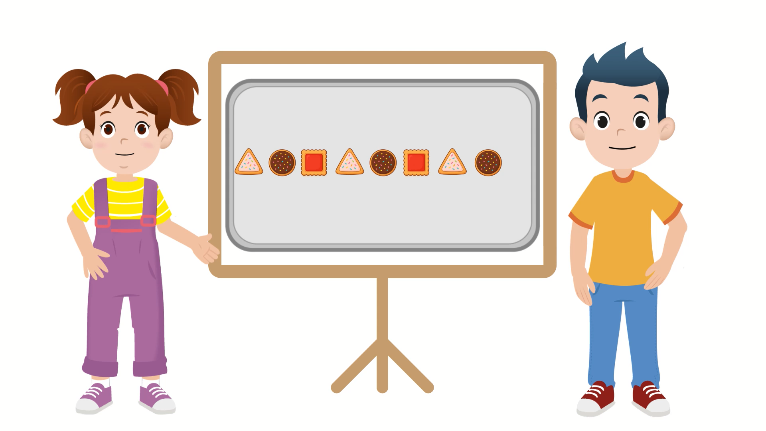
فيديو نمذجة الدرس 4

Slide 45
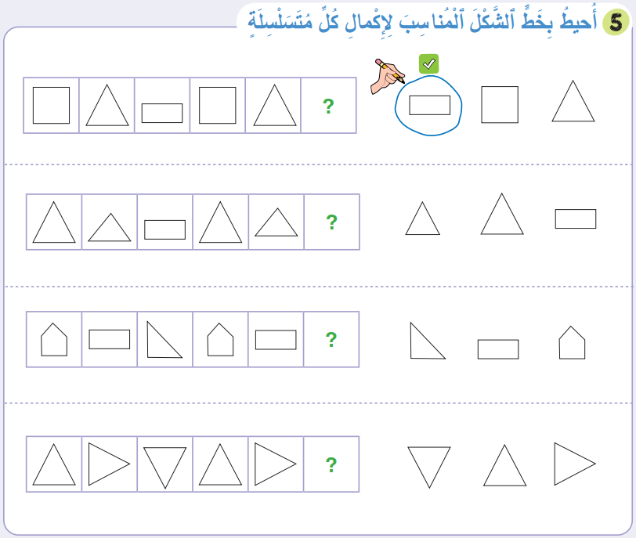
خذوا الكراسات ص 17 أنجزوا النشاط 5. لديكم 5 دقائق
سأمر بين الصفوف لأقدم المساعدة إليكم وأدون ملاحظاتي في كراساتكم.
5

Slide 46
صححوا.

Slide 47
(ة)خاص بالأستاذ
اختتام الدرس
3

Slide 48
انتبهوا جيدا! أكملوا في المنزل الأنشطة التي لم نقم بإنجازها في الصفحتين 16 و 17.

Slide 49
إلى اللقاء. في الحصة القادمة، سنقوم بتصحيح الأنشطة المنجزة في المنزل.

Slide 50
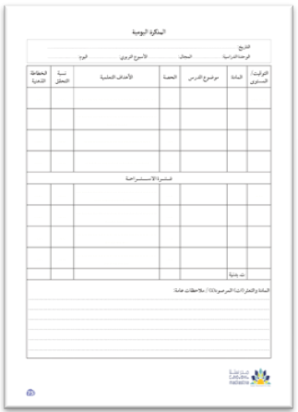
(ة)خاص بالأستاذ
بناء على إنجازات المتعلمين خلال أنشطة المراجعة
ما تقديرك لنسب التحكم في أهداف الأسبوع؟
تسجل النسب على صفحة اليوم من مذكرة الأستاذ.

